Slide 1

Autorem materiálu a všech jeho částí, není-li uvedeno jinak, je Nutilová Magdalena.
Dostupné ze Školského portálu Karlovarského kraje www.kvkskoly.cz, materiál vznikl v rámci projektu Gymnázia Cheb s názvem Rozvoj školského portálu Karlovarského kraj
Notes:
1
1

Slide 2
Kartoffelplätzchen Bramborové placky
Určeno pro 2. ročník
Obor 65 - 51 – E/01
Stravovací a ubytovací služby –
- kuchařské práce
odborný výcvik
Příprava na společné akce českých a německých učňů
Krušnohorské recepty a jejich příprava v německém jazyce
Mgr. Magdalena Nutilová Janečková 2012
Notes:
2

Slide 3
Kartoffelplätzchen
Bramborové placky
Notes:
3

Slide 4
Wir brauchen:
Potřebujeme:
500 g Kartoffeln
200 g Mehl
Salz, Pfeffer
2 frische Eier
Öl zum Braten
Notes:
4

Slide 5
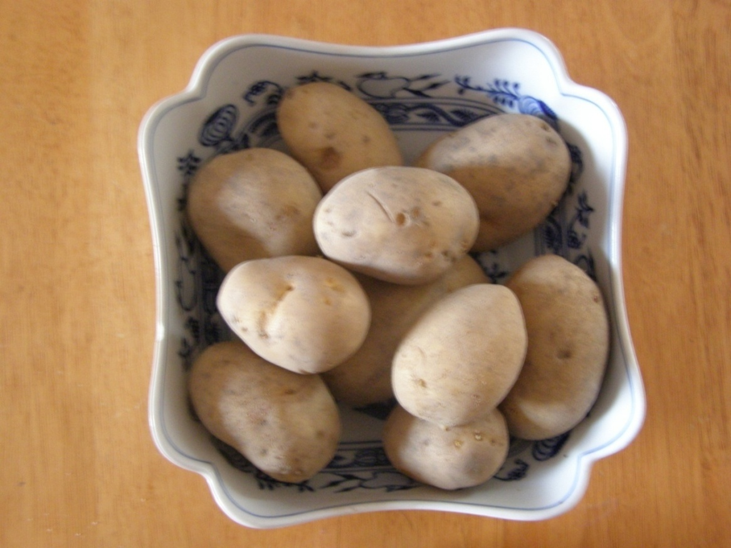
500 g Kartoffeln
Notes:
5

Slide 6
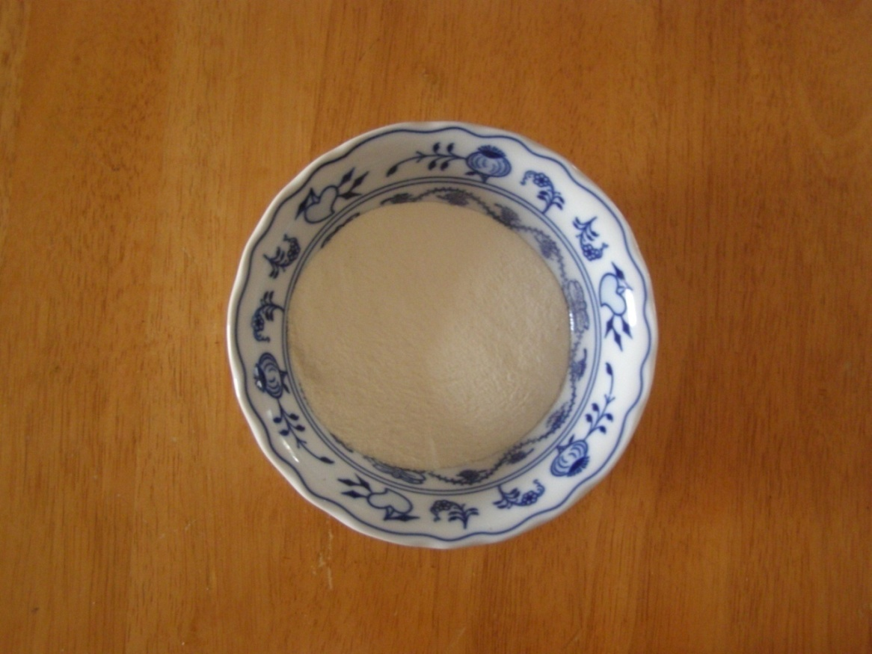
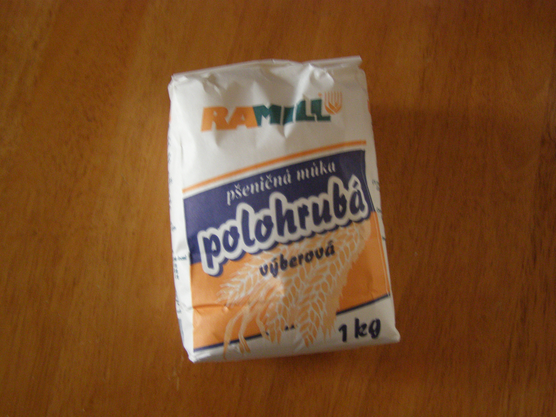
200 g Mehl
Notes:
6

Slide 7
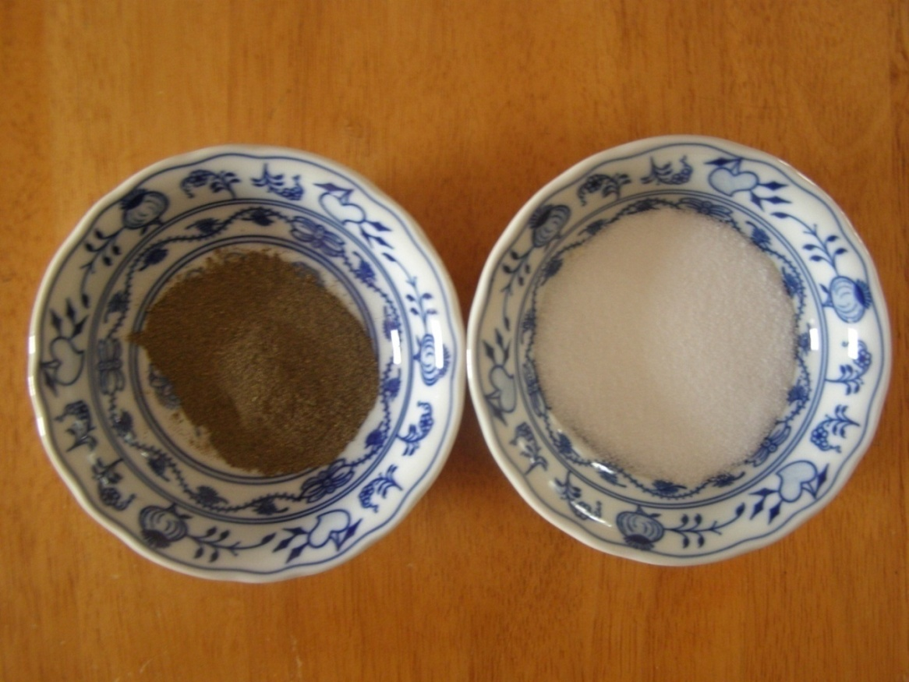
Pfeffer, Salz
Notes:
7

Slide 8
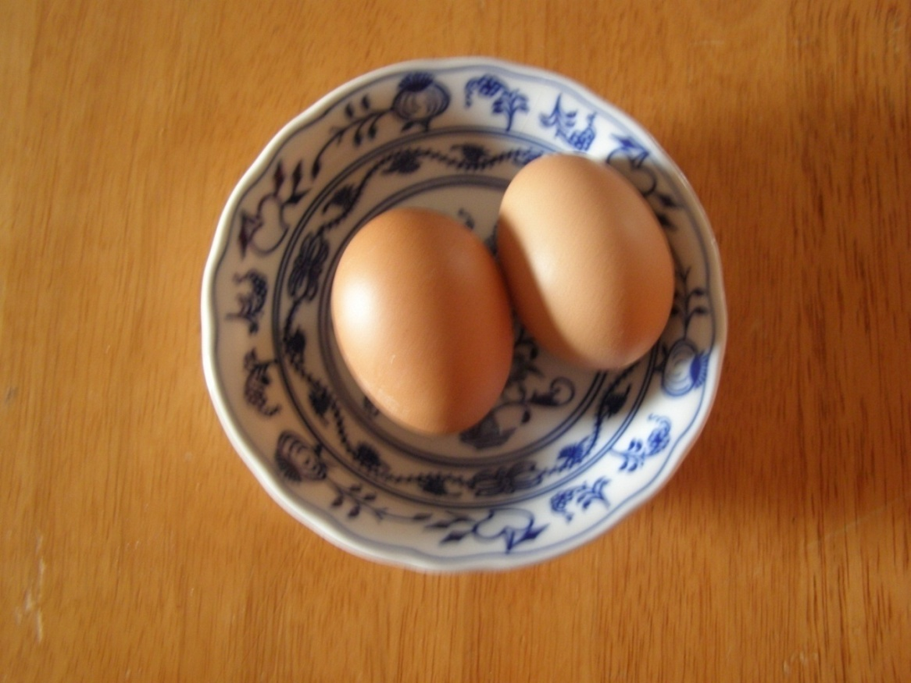
2 frische Eier
Notes:
8

Slide 9
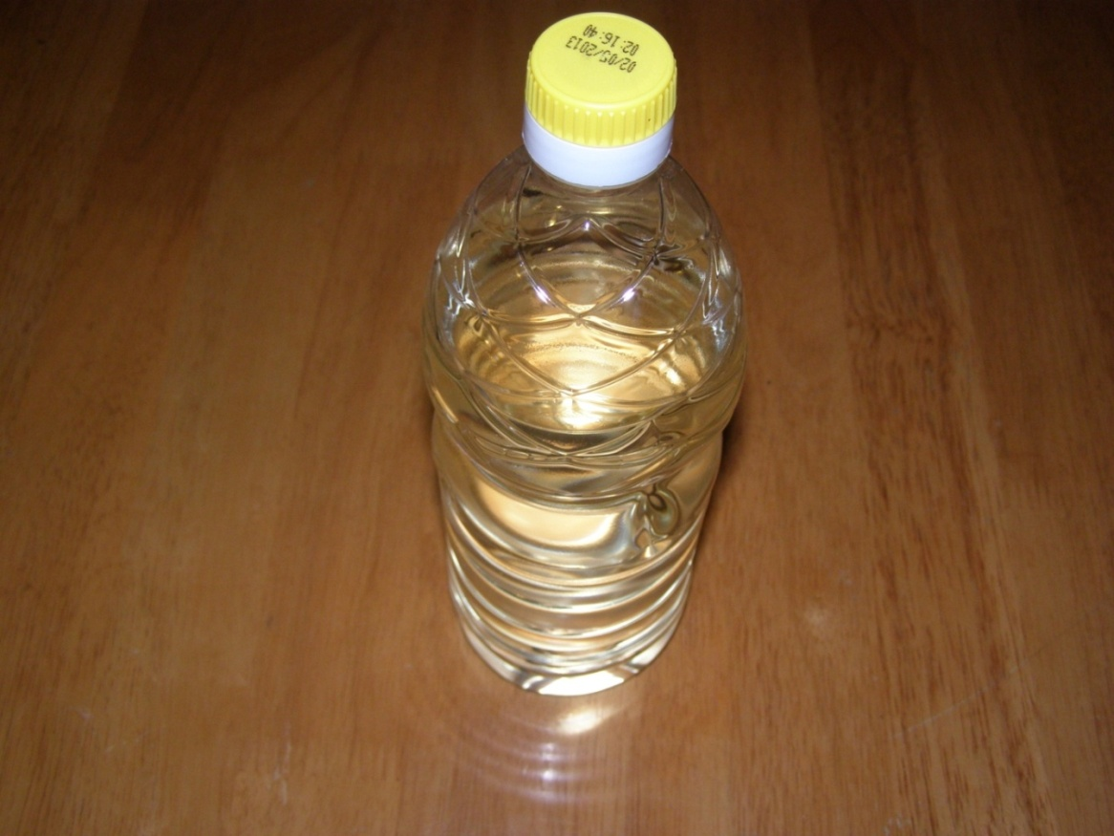
Öl zum Braten
Notes:
9

Slide 10
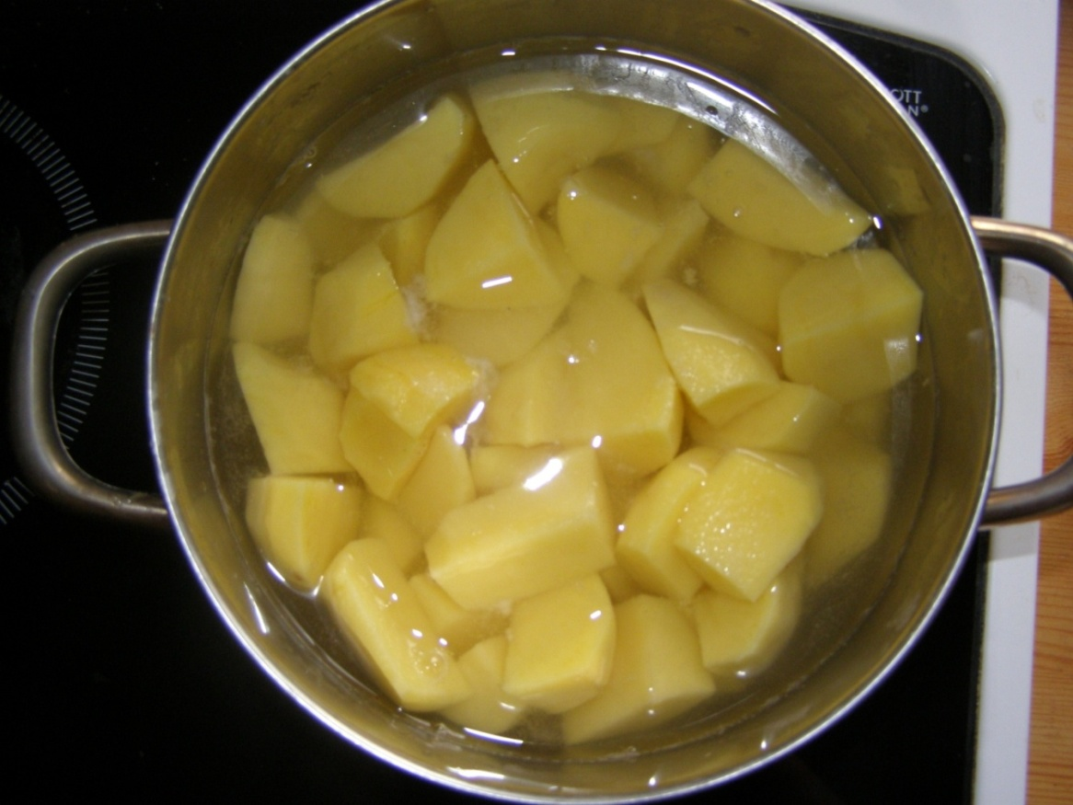
Die Kartoffeln 20 Minuten kochen.
Notes:
10

Slide 11
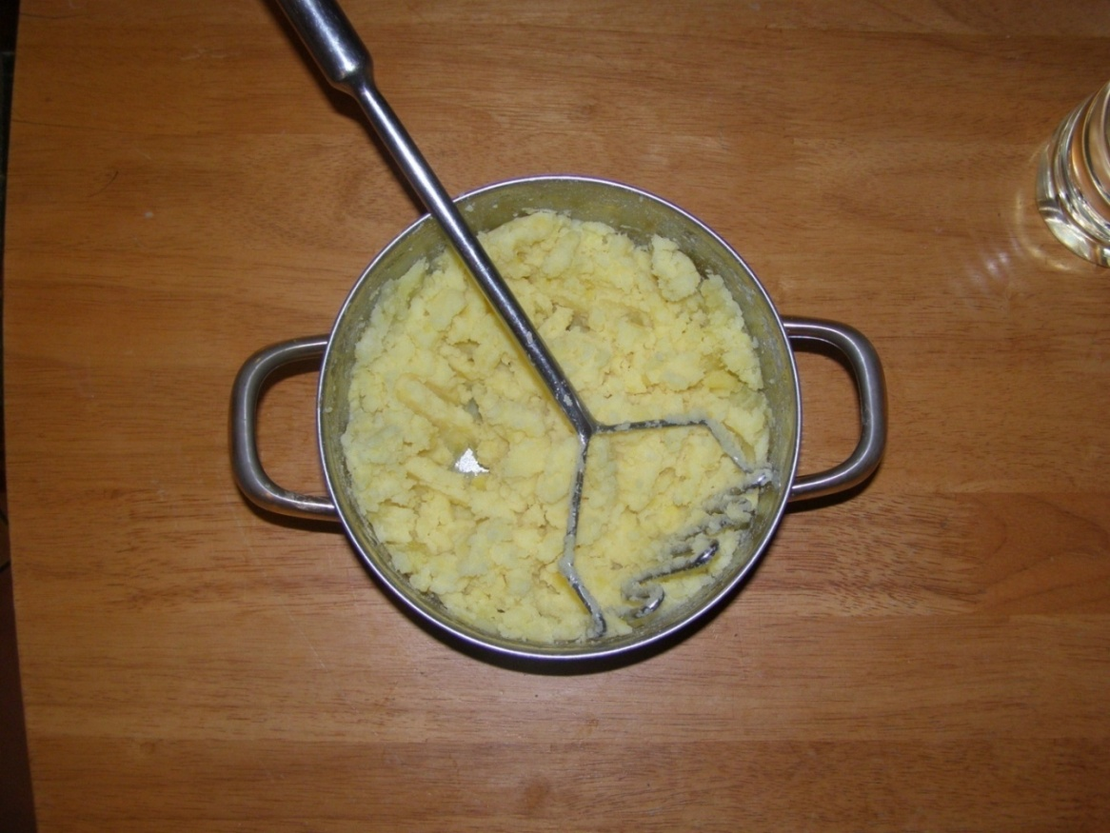
Die Kartoffeln abgiessen und zu Brei stampfen.
Notes:
11

Slide 12
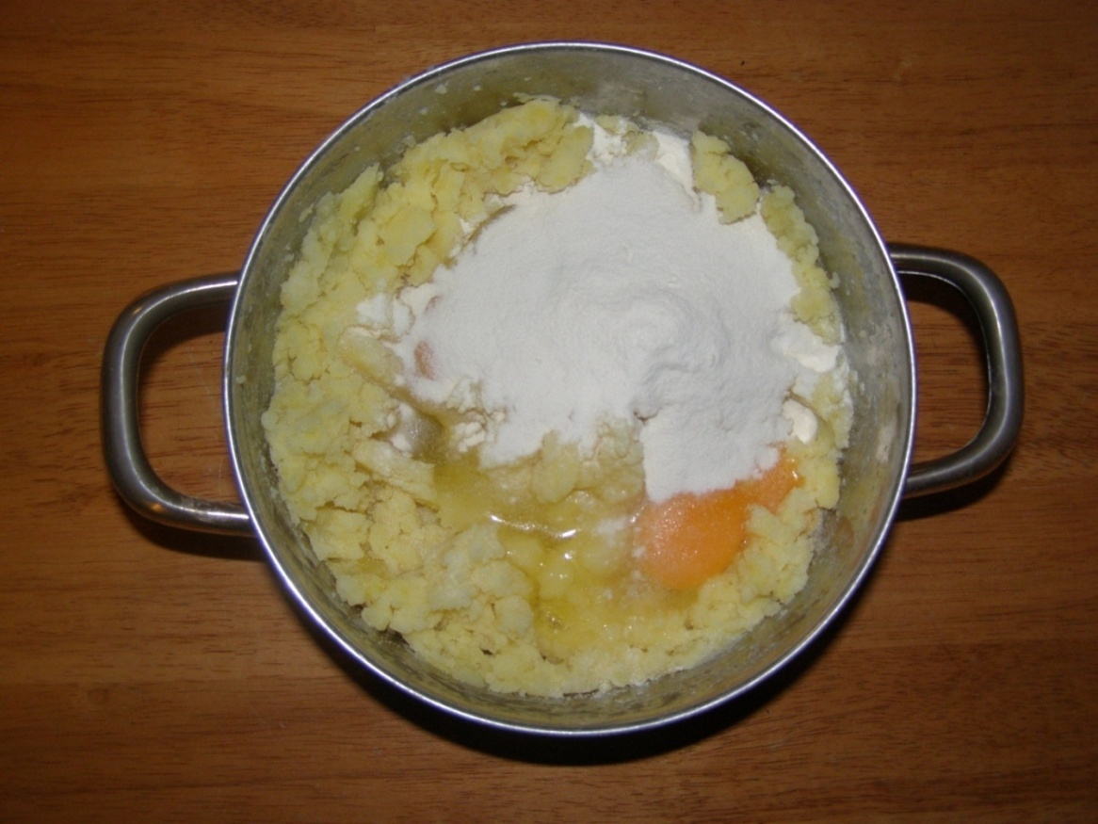
Die Eier, Mehl dazu geben.
Notes:
12

Slide 13
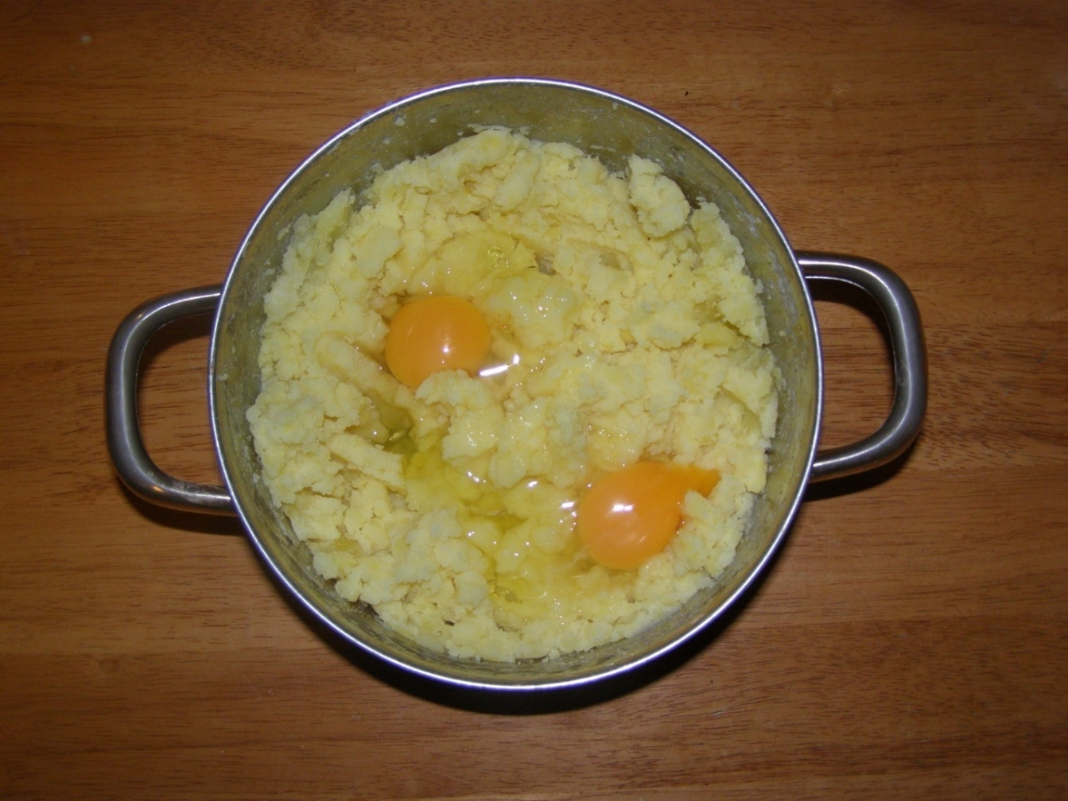
Salz, Pfeffer dazugeben, gut umrühren.
Notes:
13

Slide 14
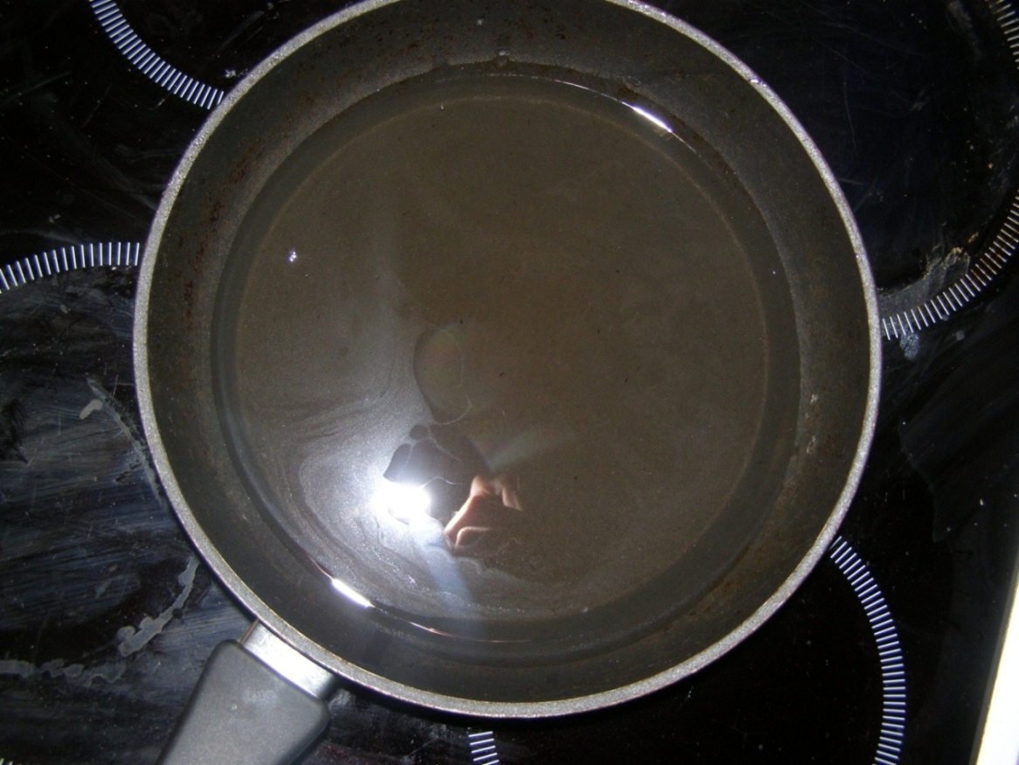
Öl erhitzen.
Notes:
14

Slide 15
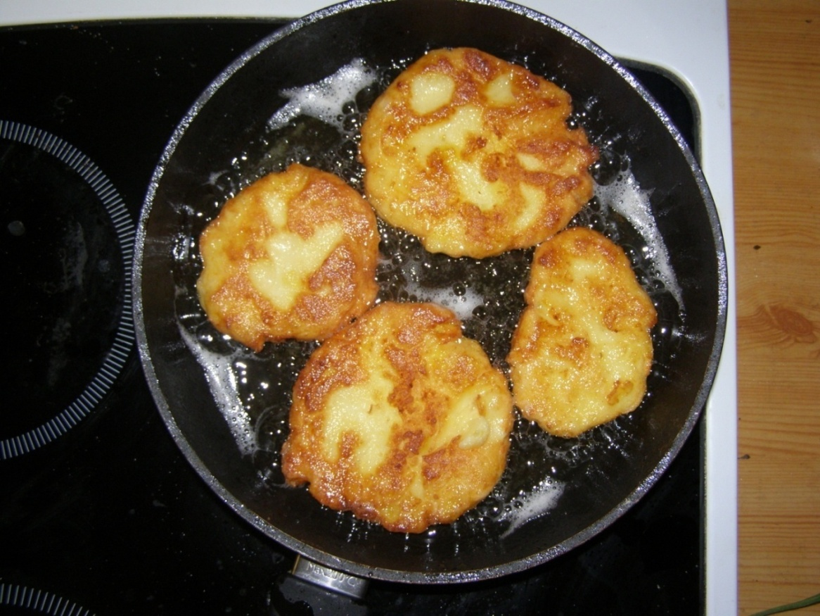
Die Plätzchen formen, braten, einmal wenden.
Notes:
15

Slide 16
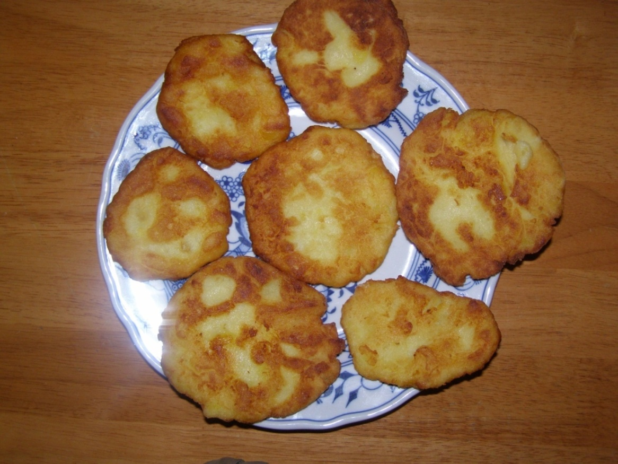
Sofort servieren. Guten Appetit!
Notes:
16

Slide 17
Guten Appetit !
Dobrou chuť!
Notes:
17

Slide 18
Fotografie : Mgr.Magdalena Nutilová Janečková
Notes:
18

